Slide 1
BLOG SIDE
Mailand VGS

Slide 2
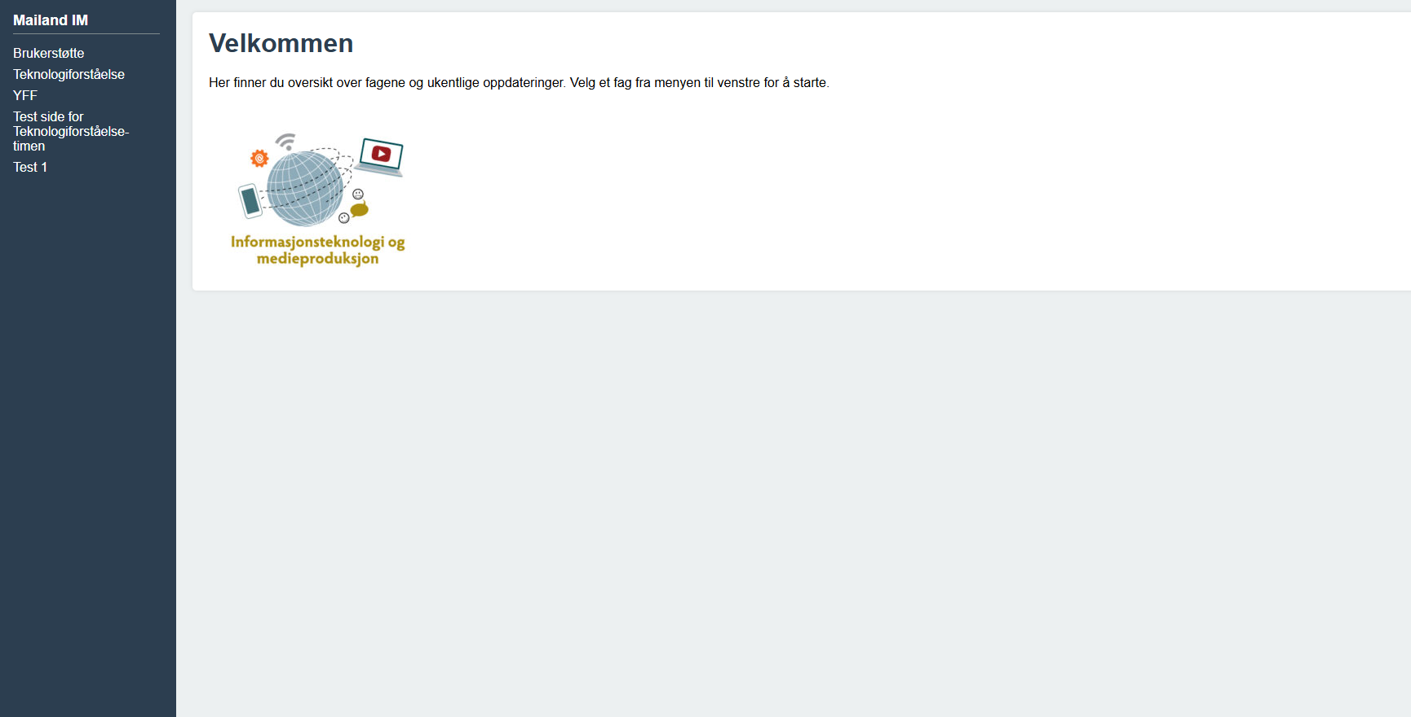
Min Blog-Side

Slide 3
Min Blog-Side
To deler
Oppgaver
Hver fag har egen side
Brukerstøtte
Teknologiforståelse
YFF
Osv…
CV - Portfolio
Deres område
Hobbyer
Interesser
Aktiviteter
Bilder
Osv…

Slide 4
Mappestruktur
2ITA (eller dere navner selv)
Fag
Brukerstøtte
…
…
Mitt Område (Velg et navn)
CV
…
…

Slide 5
Min Blog-Side
VSCode
HTML
CSS
JavaScript hvis noen ønsker
Github
Åpne konto
Lære enklere kommandoer
Publisere live

Slide 6
HTML
HTML står for HyperText Markup Language.
Det brukes for å lage nettsider.
HTML forteller nettleseren hva som skal vises (tekst, bilder, lenker osv.).

Slide 7

Hvordan ser HTML ut?
En nettside bygges opp med tagger (merker).
De fleste tagger har en åpning < > og en lukking </ >.

Slide 8
Viktige tagger
<h1> → Overskrift
<p> → Avsnitt (paragraf)
<img> → Bilde
<a> → Lenke (link)

Slide 9
GitHub
GitHub er et nettsted der man kan lagre kode og prosjekter.
Det brukes ofte av utviklere for å samarbeide og dele prosjekter.
Elever kan bruke GitHub til å lagre nettsidene sine gratis.
Med GitHub Pages kan man publisere nettsiden sin slik at alle kan se den på internett.

Slide 10
1 steg
Laste ned VSCode hvis ikke har
Laste ned GitHub Desktop hvis ikke har
Åpne konto på GitHub
Åpne VSCode

Slide 11
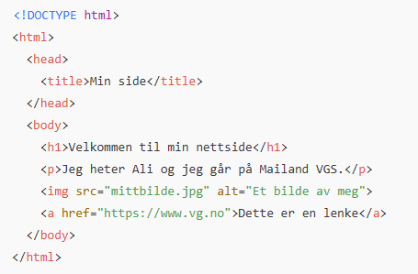
En enkel nettside
HTML er som byggeklosser – dere setter sammen overskrifter, tekst, bilder og lenker for å lage deres egen nettside.

Slide 12
Lage GitHub-konto
Gå til github.com
Klikk på Sign up
Velg brukernavn og e-post
Lag et sterkt passord
Bekreft e-posten din
Nå har du din egen GitHub-konto!

Slide 13
Opprette et nytt repository (lagerplass)
Klikk på New (øverst til venstre)
Skriv et navn, for eksempel:
brukernavn.github.io
Velg Public
Huk av for Add a README file
Klikk Create repository
Dette repoet skal vi bruke til å laste opp nettsiden.

Slide 14
Laste opp filer
Klikk på Add file → Upload files
Last opp index.html (og eventuelt bilder)
Klikk på Commit changes

Slide 15
Publisere på Github
Gå til Settings i GitHub-repoet.
Klikk på Pages i menyen.
Velg Deploy from branch.
Velg main og rot-mappen (/root).
Trykk Save.
Vent litt – nå får du en link som ser slik ut: https://brukernavn.github.io

